Slide 1

Кировское областное государственное профессиональное образовательное бюджетное учреждение
«Слободской колледж педагогики и социальных отношений»
Разработка программного модуля для автоматизации работы бизнес-процессов агентства недвижимости
Выполнил:
Лутошкин Андрей Юрьевич
Группа: 21П-1
Специальность:
09.02.07 Информационные
системы и программирование
Руководитель: Калинин Арсений
Олегович
2024

Slide 2
Разработка программного модуля для автоматизации работы бизнес-процессов агентства недвижимости
Проблема и цель проекта
Проблема
Цель
В современных агентствах недвижимости ручной учет объектов, клиентов и сделок приводит к трудоемким процессам, риску ошибок, сложностям в анализе данных и снижению общей эффективности работы. Это затрудняет оперативное принятие решений и негативно сказывается на качестве обслуживания клиентов.
Разработать программный модуль для автоматизации ключевых бизнес-процессов агентства недвижимости, что позволит повысить эффективность работы, минимизировать ошибки, упростить анализ данных и улучшить качество обслуживания клиентов.

Slide 3
Разработка программного модуля для автоматизации работы бизнес-процессов агентства недвижимости
Предлагаемое решение
1
Создание программного модуля
Предлагаемое решение представляет собой программный модуль, разработанный на платформе 1С:Предприятие 8.3. Модуль автоматизирует процессы учета недвижимости (здания и объекты), работы с клиентами, управления сделками и формирования отчетности.
2
Преимущества решения
Автоматизация позволит сократить время на рутинные операции, минимизировать ошибки, обеспечить быстрый доступ к актуальной информации, улучшить контроль над сделками и повысить качество обслуживания клиентов.
3
Целевая аудитория
Данный модуль предназначен для агентств недвижимости любого размера, стремящихся оптимизировать свои бизнес-процессы и повысить эффективность работы.

Slide 4

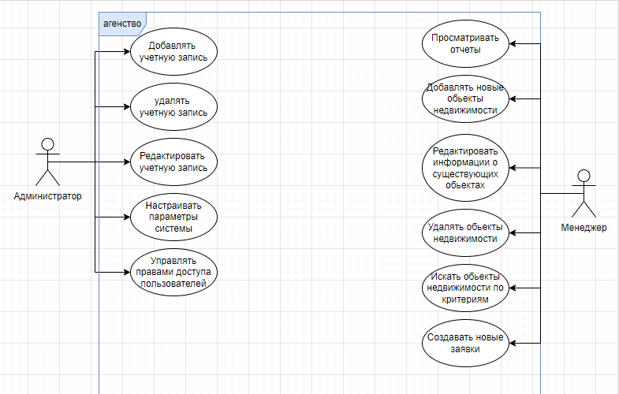
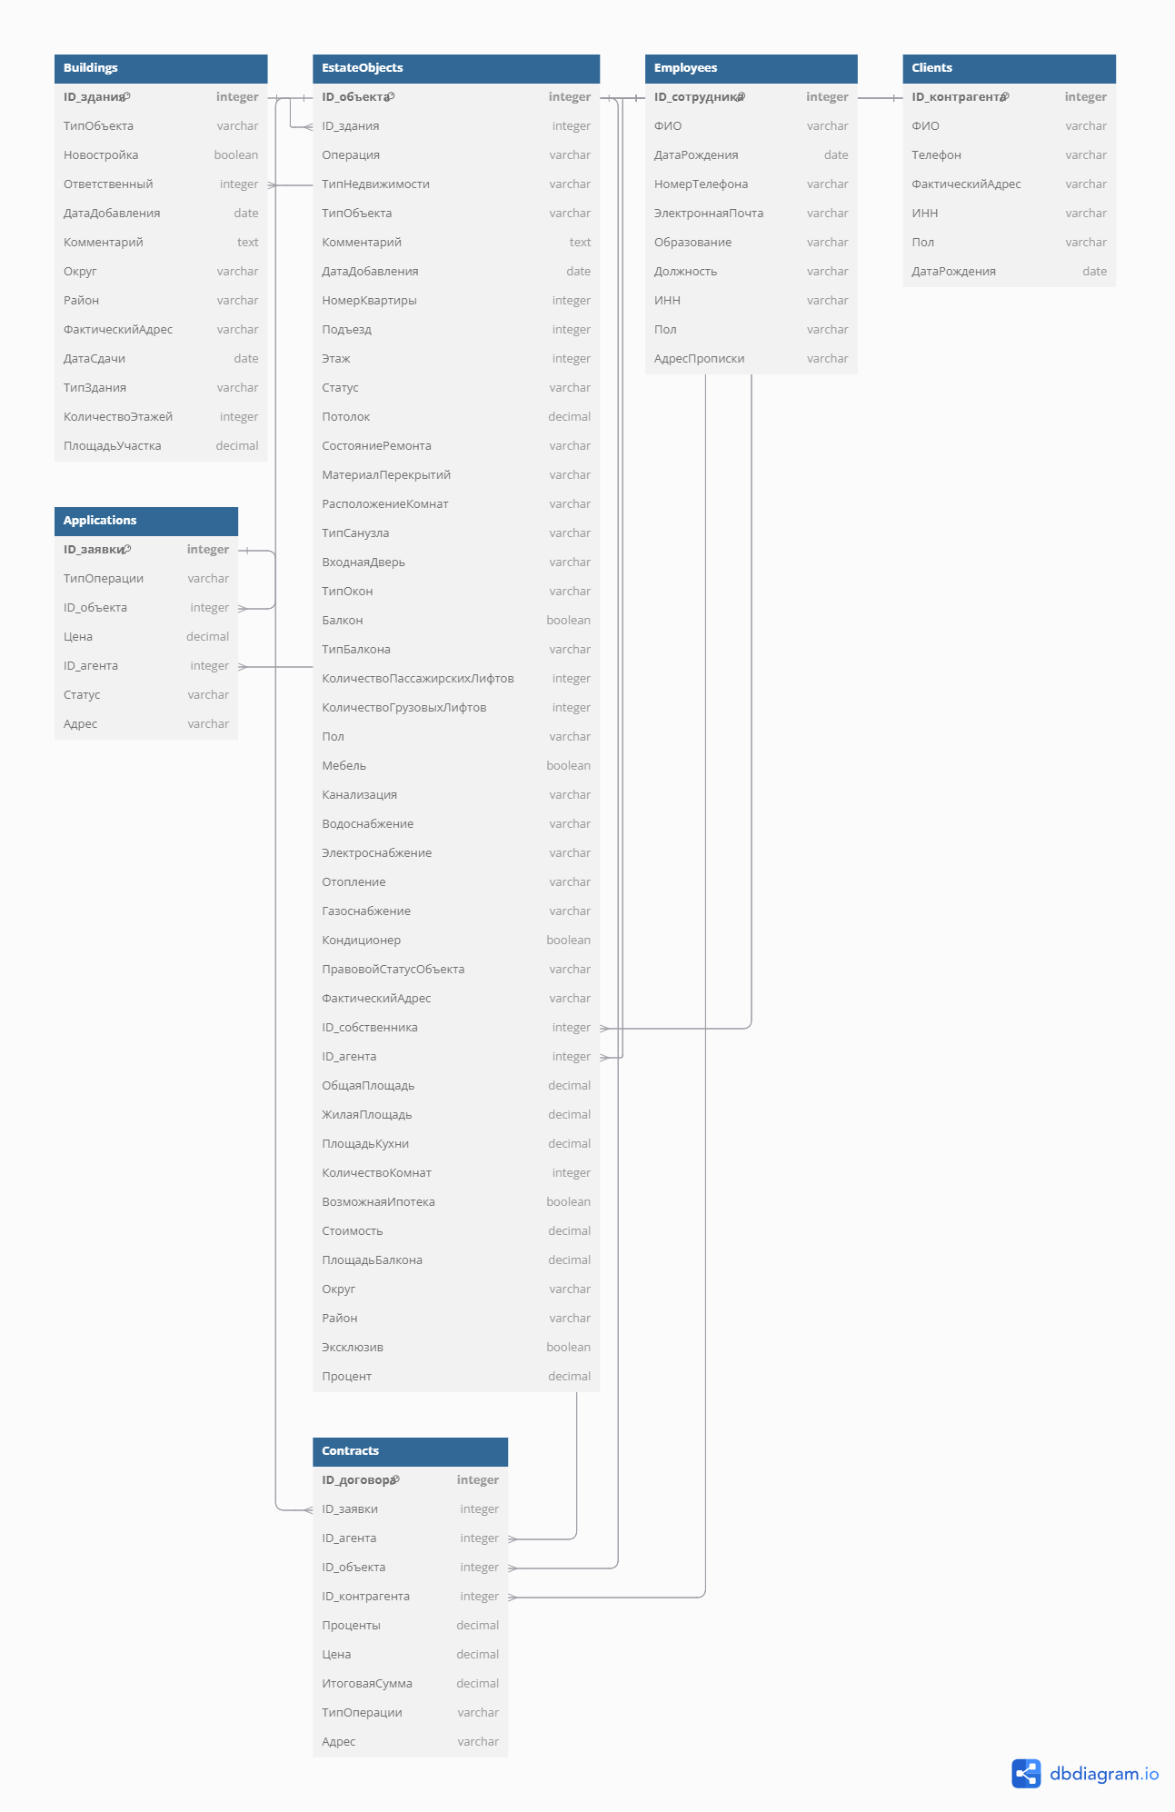
Разработка программного модуля для автоматизации работы бизнес-процессов агентства недвижимости
Анализ предметной области
1
Процессы учета
В ходе анализа были изучены следующие ключевые процессы: учет объектов недвижимости, работа с клиентами, управление сделками формирование отчетности.
2
Существующие методы
В настоящее время многие агентства используют ручной или частично автоматизированный учет.
3
Недостатки ручного учета
Ручной учет трудоемок, подвержен ошибкам, затрудняет анализ данных. Частичная автоматизация не всегда эффективна и может приводить к несогласованности данных.
4
Обоснование автоматизации
Автоматизация позволит решить перечисленные проблемы, повысить эффективность работы агентства, улучшить качество обслуживания клиентов и обеспечить более эффективное управление бизнесом.

Slide 5

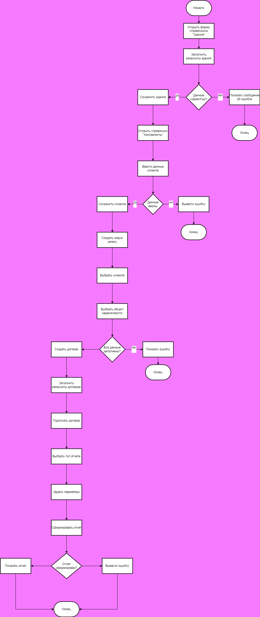
Разработка программного модуля для автоматизации работы бизнес-процессов агентства недвижимости
Техническое задание: функциональные требования
Управление недвижимостью
Добавление, редактирование и удаление информации о зданиях и объектах недвижимости .
Работа с клиентами
Добавление, редактирование информации о клиентах.
Управление сделками
Создание заявок на покупку/аренду, формирование договоров, отслеживание статуса сделок.
Алгоритм выполнения программы
Формирование отчетов
Генерация отчетов по объектам, клиентам, сделкам и другим параметрам.

Slide 6


Разработка программного модуля для автоматизации работы бизнес-процессов агентства недвижимости
Средства разработки
Платформа
1С:Предприятие 8.3
Язык программирования
1С
Среда разработки
Конфигуратор 1С

Slide 7
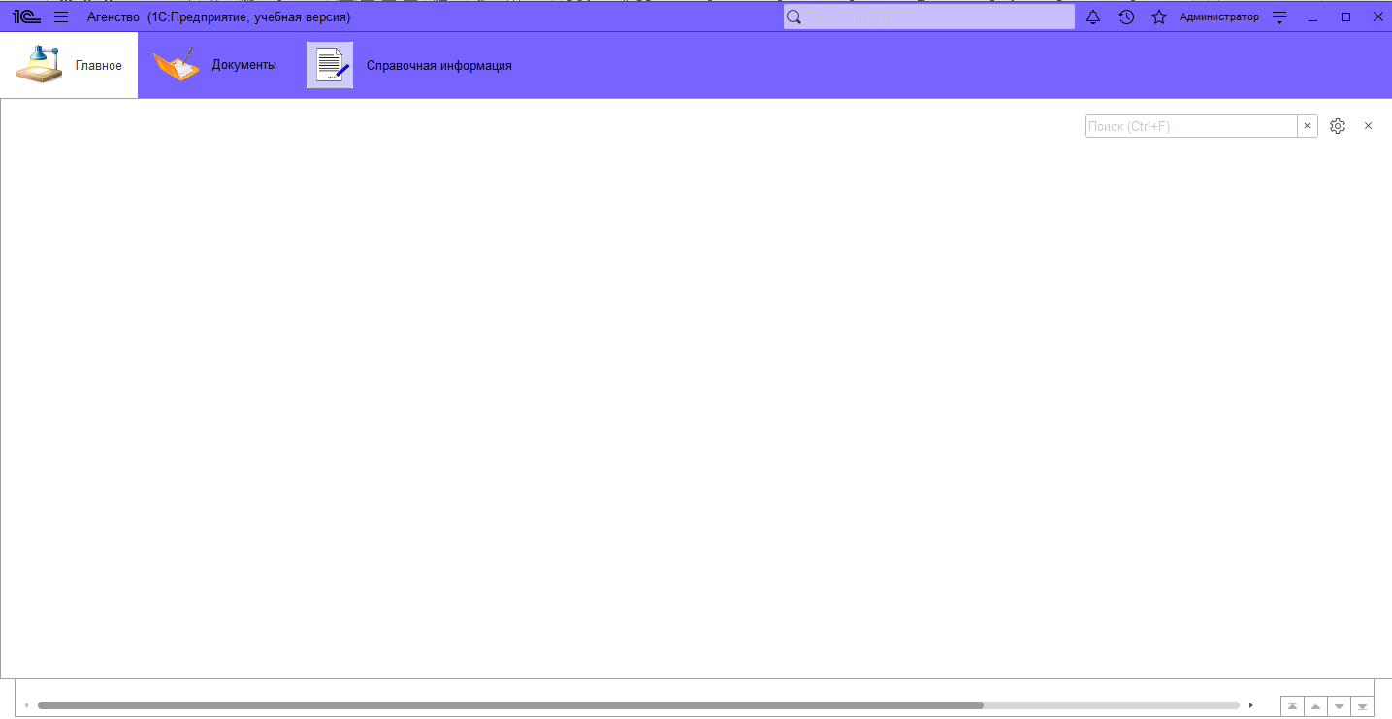
Разработка программного модуля для автоматизации работы бизнес-процессов агентства недвижимости
Демонстрация программы
Основное окно

Slide 8
Разработка программного модуля для автоматизации работы бизнес-процессов агентства недвижимости
Проблемы
Неоптимальные алгоритмы: Использование неэффективных алгоритмов может привести к замедлению работы программы, особенно при работе с большими объемами данных. Например, неоптимальный запрос к базе данных или неэффективный алгоритм поиска.
Избыточность кода: Дублирование кода, неиспользуемые переменные и функции усложняют поддержку и развитие программы.

Slide 9
Разработка программного модуля для автоматизации работы бизнес-процессов агентства недвижимости
Перспективы развития
В дальнейшем планируется расширить функционал модуля, добавив интеграцию с порталами недвижимости для автоматической загрузки объявлений, реализовать мобильное приложение для агентов, а также внедрить более сложные аналитические инструменты для оценки эффективности работы агентства.

